Slide 1
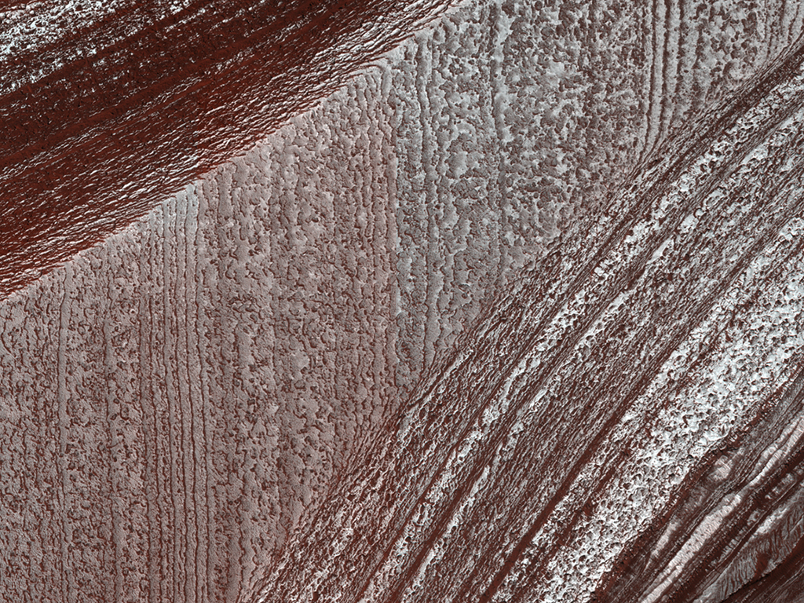


Escarcha persistente
Los depósitos estratificados del Polo Norte comprenden una gruesa pila de capas de hielo. Parte de esta imagen muestra escarcha estacional persistente que acentúa estas capas. Una parte de los motivos para esta observación sería la documentación de cualquier actividad nueva en la erosión del escarpe.
uahirise.org/es/ESP_053806_2650

